Slide 1
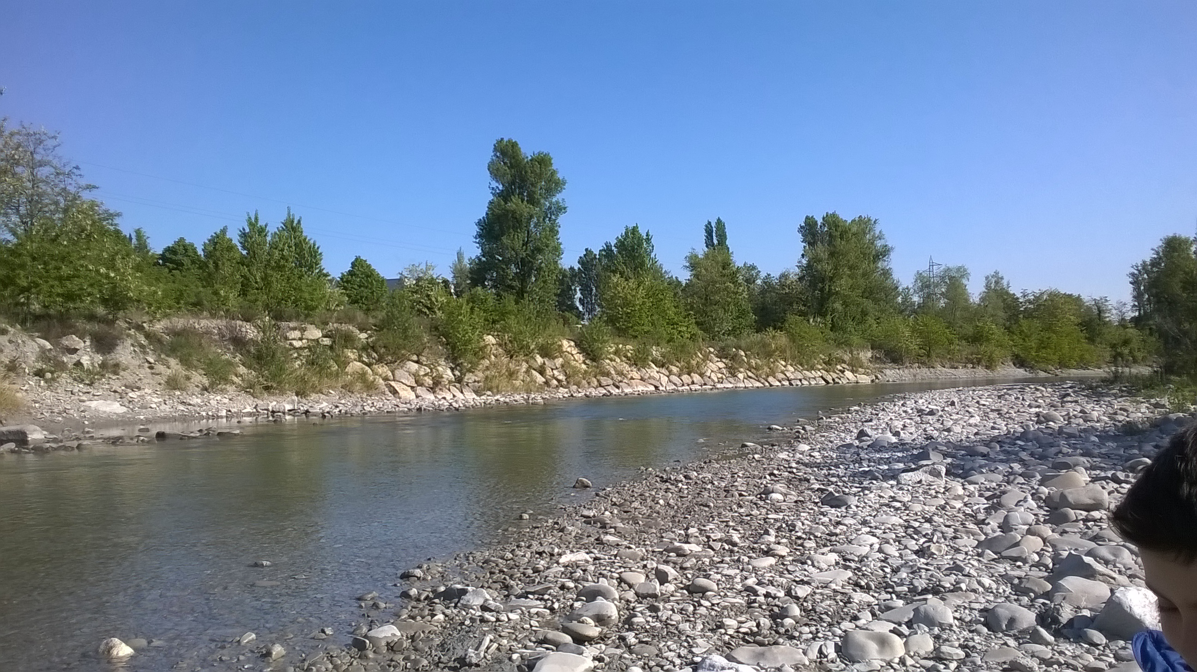
IL FIUME SECCHIA CHE VORREI
Classe 1D Anno Scolastico 2016/2017

Slide 2
SECCHIA
Sorgente: Alpe di Succiso
Lunghezza: km 172
Foce: Mirasole (MN)
Mestiere: torrente
Affluenti: Riarbero, Ozola, Secchiello,Rossenna, Fossa e Tresinaro.

Slide 3
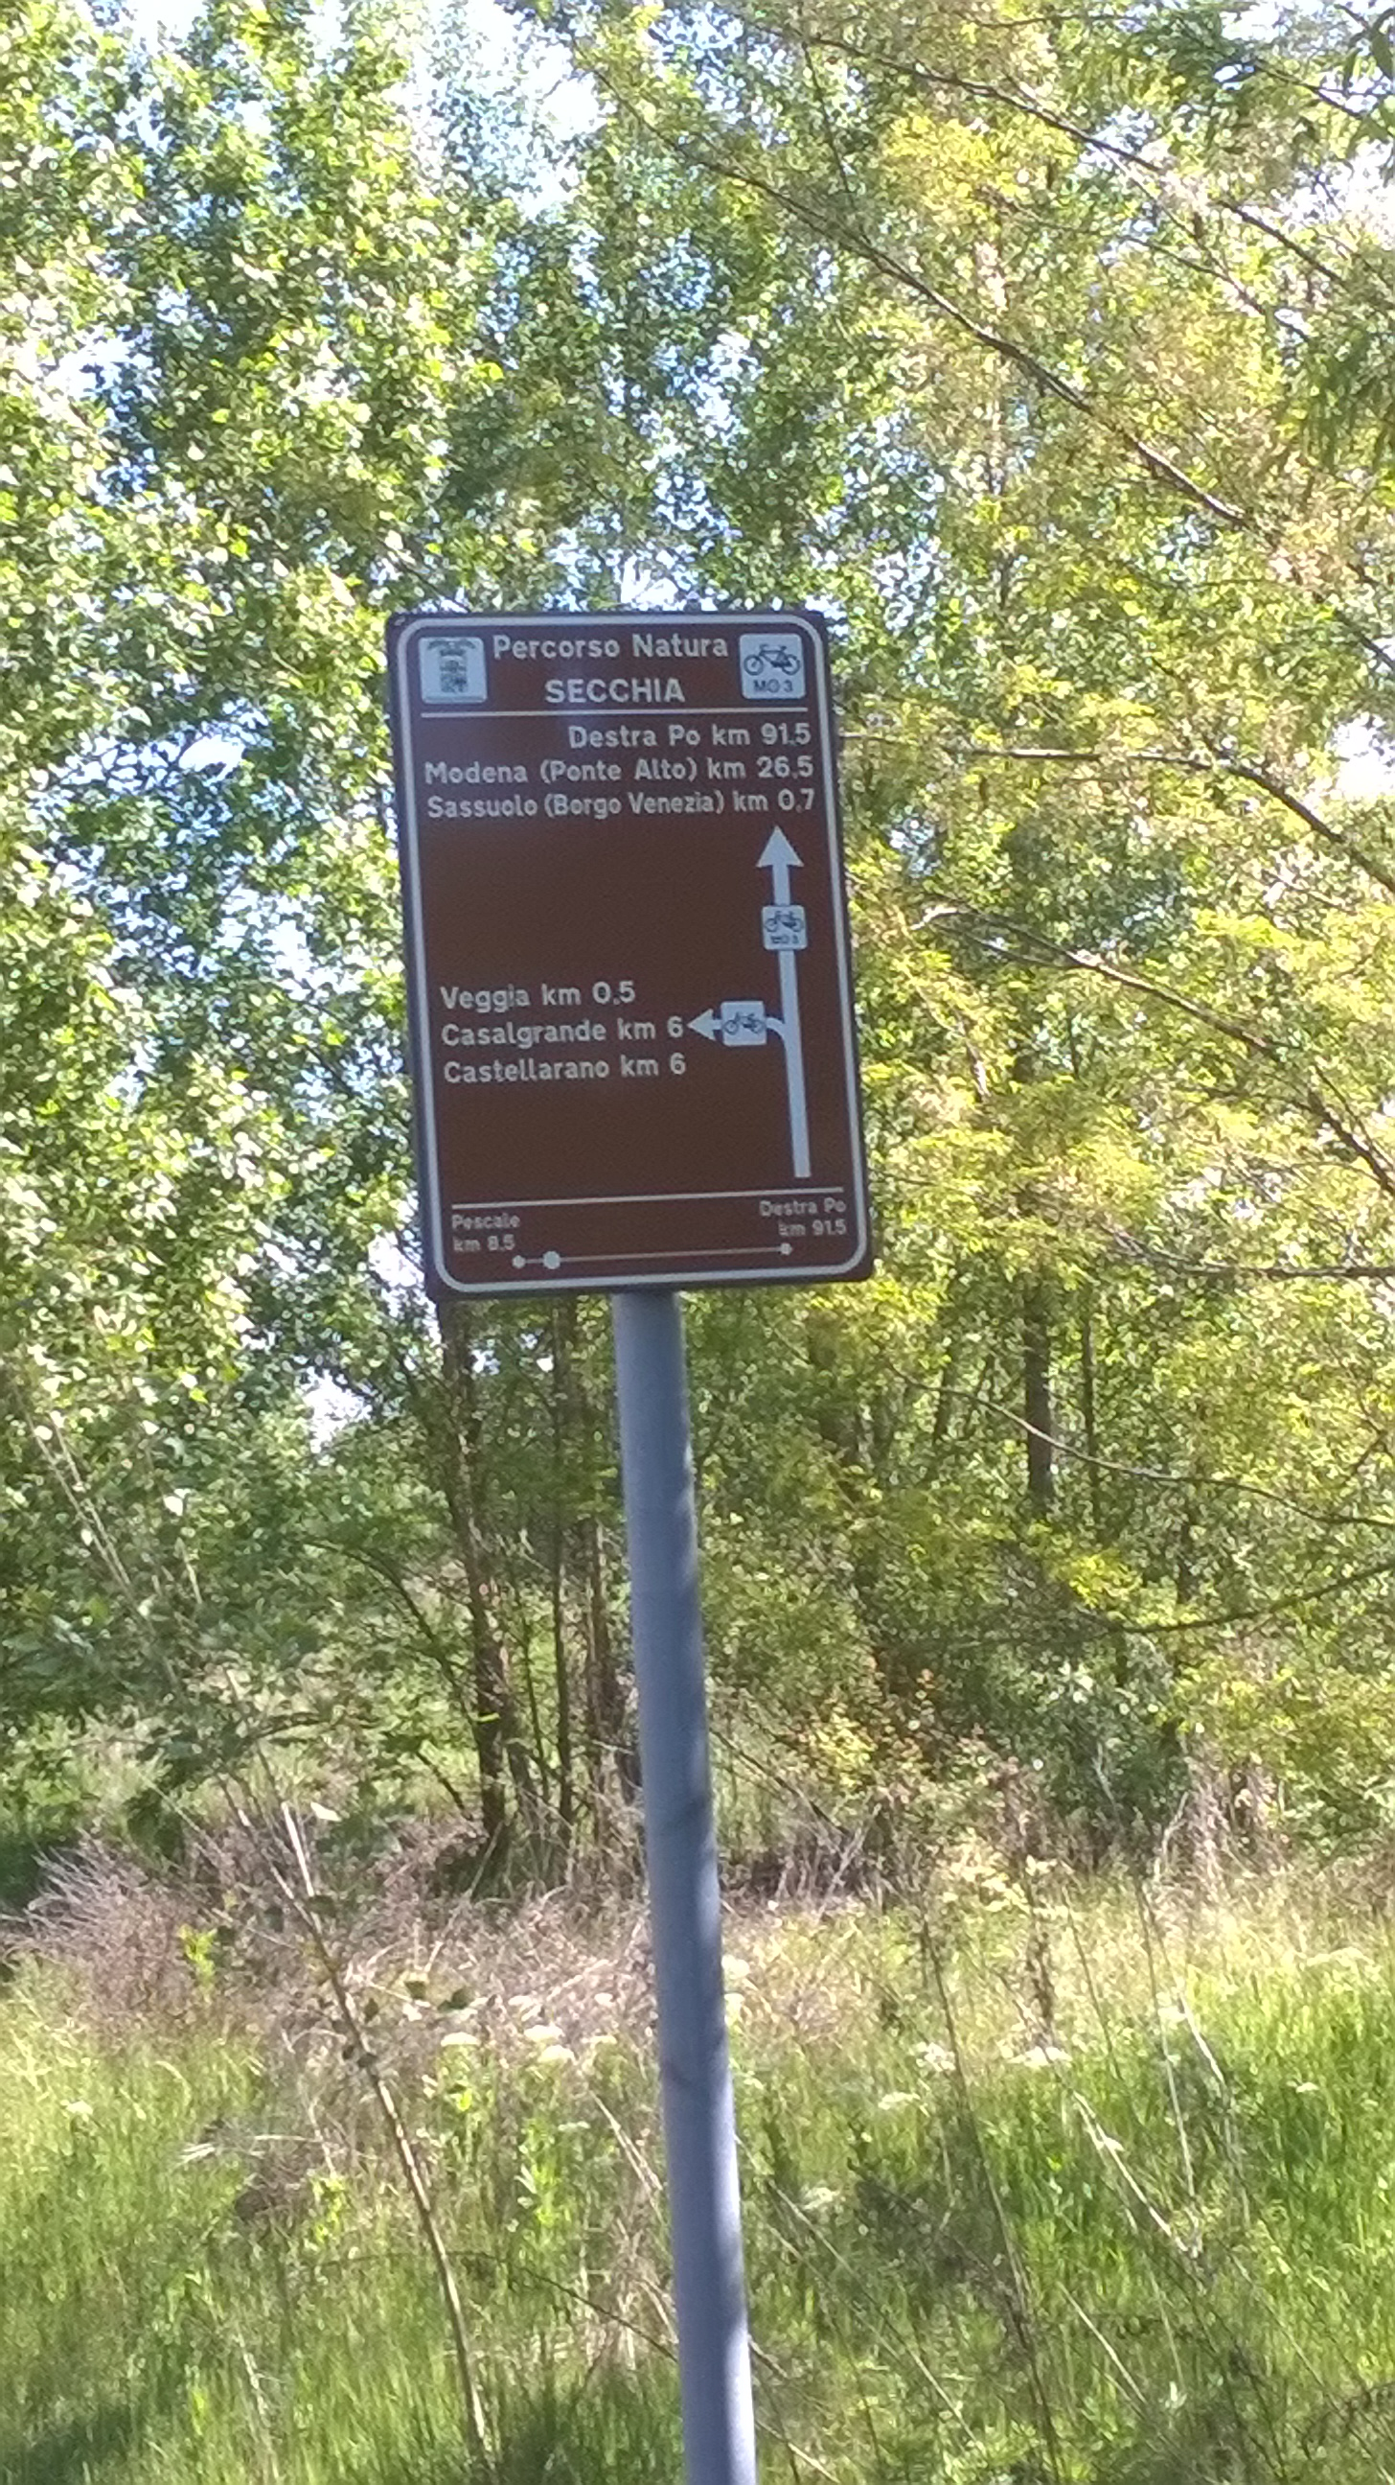
PERCORSO NATURA FIUME SECCHIA
Lunghezza: 11,8 km
Partenza: via Dei Moli, Sassuolo
Principali città attraversate: Castellarano, Sassuolo, Modena, Concordia sulla Secchia, San Benedetto Po

Slide 4
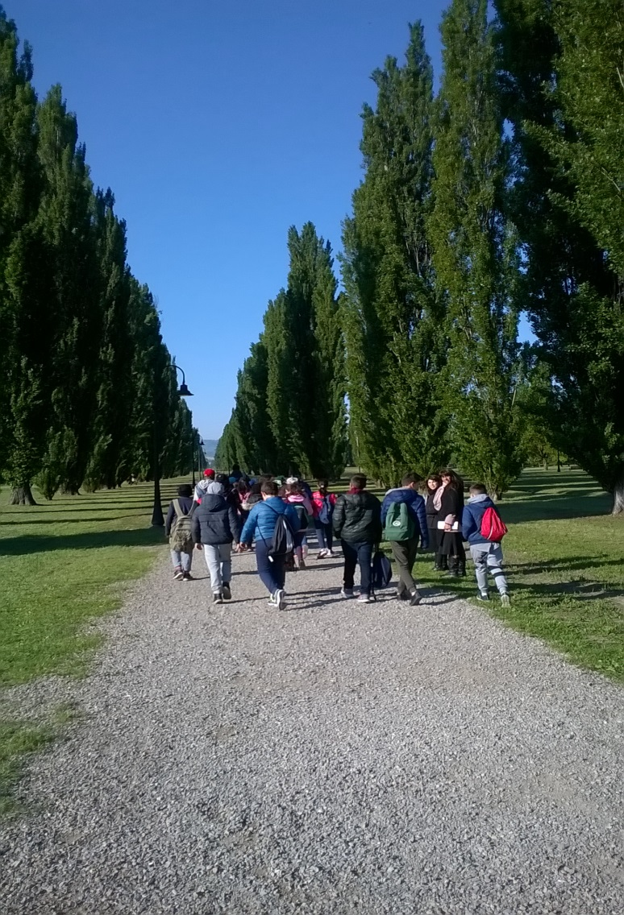
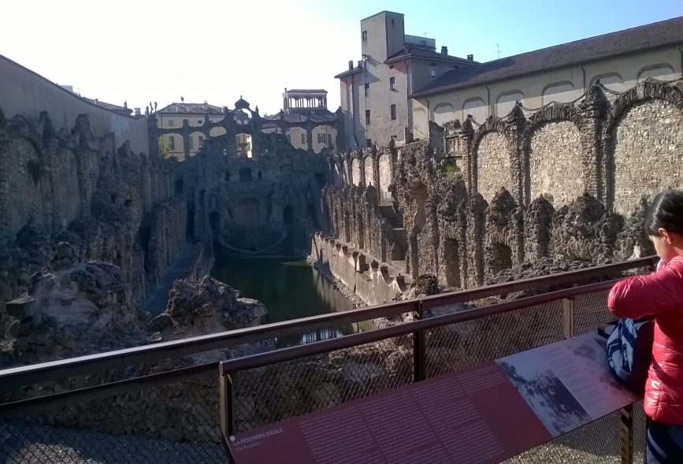
VERSO IL FIUME SECCHIA

Slide 5
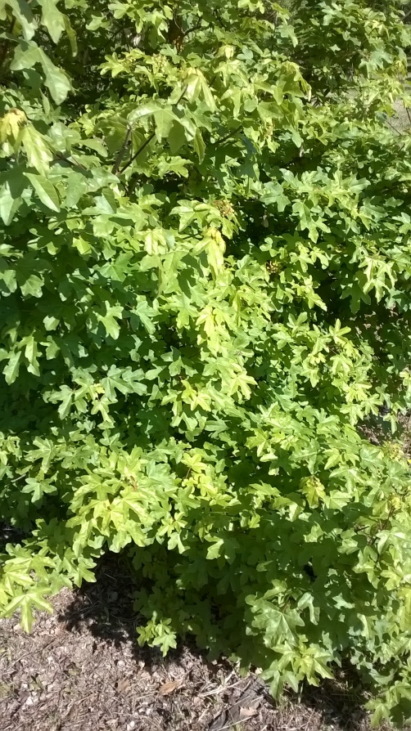
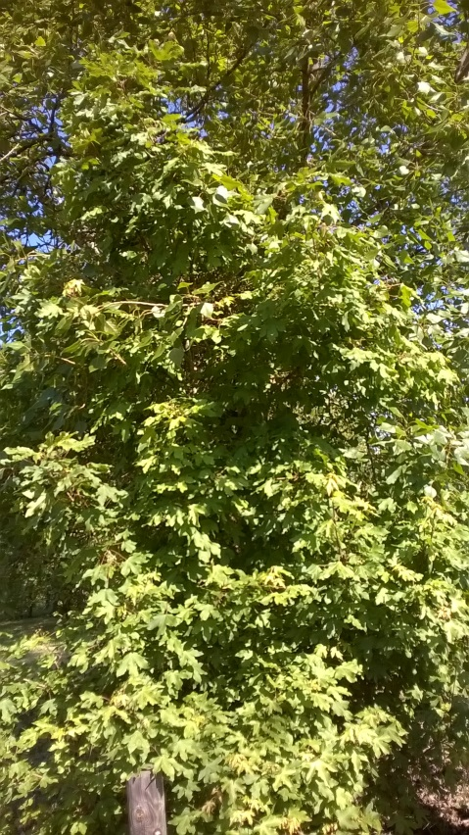
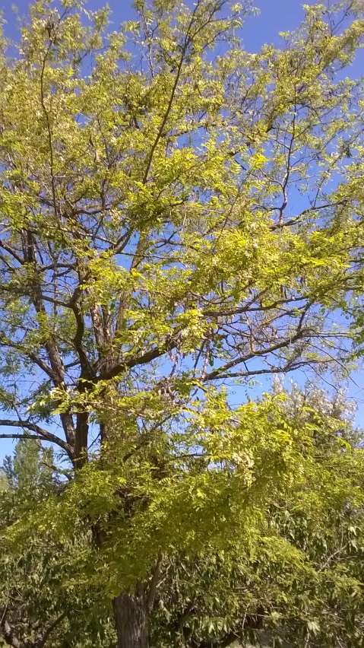
LA FLORA
Ci sono zone paludose interrotte da foreste di farnia, pioppo bianco e nero e acero campestre.

Slide 6
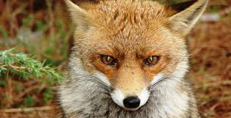
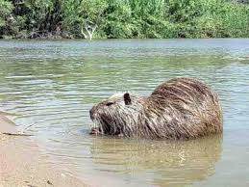
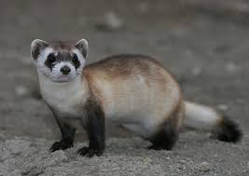
LA FAUNA
Sono presenti mammiferi di medie dimensioni come la volpe, il tasso, la faina, la donnola e la nutria.

Slide 7
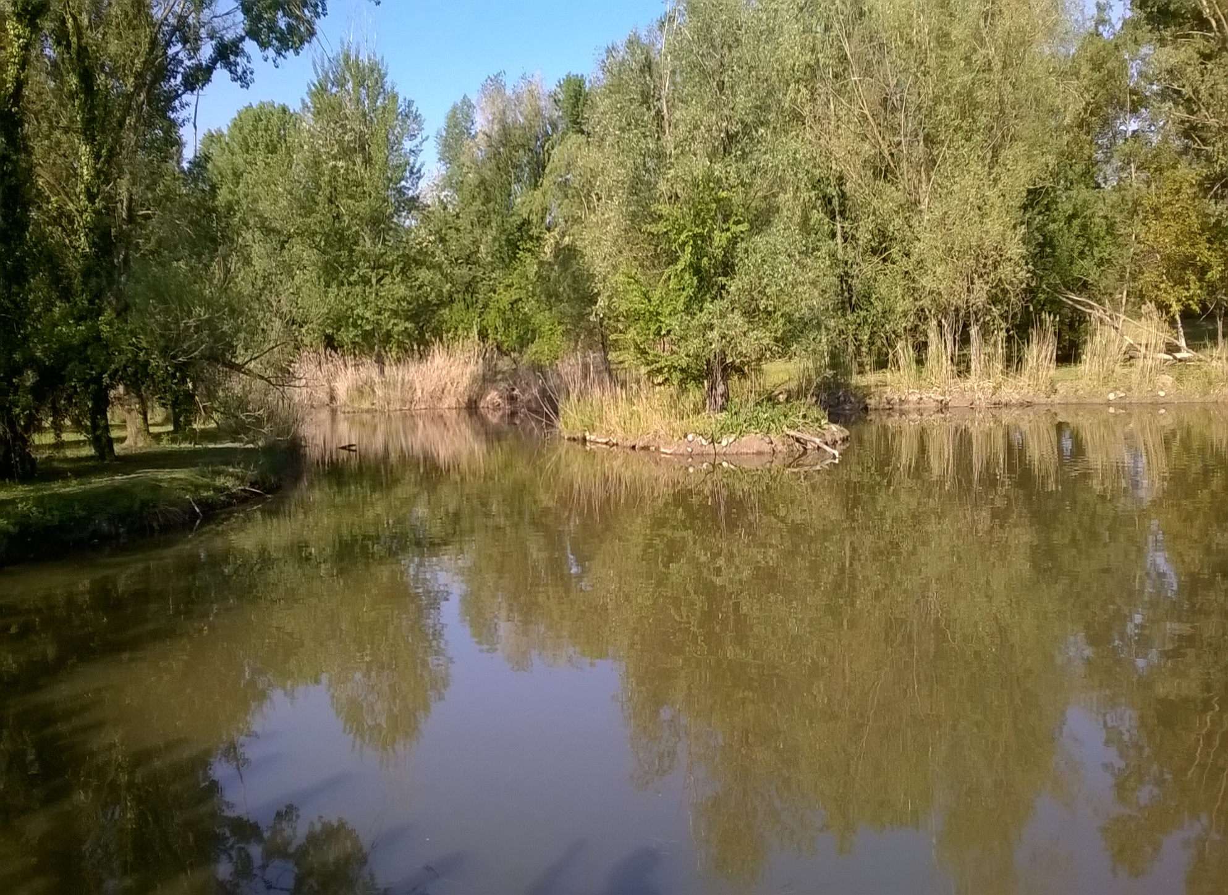
I RETTILI
Molto comuni sono le lucertole, le bisce e le testuggini palustri.

Slide 8
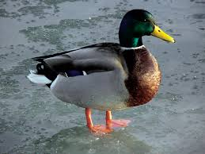
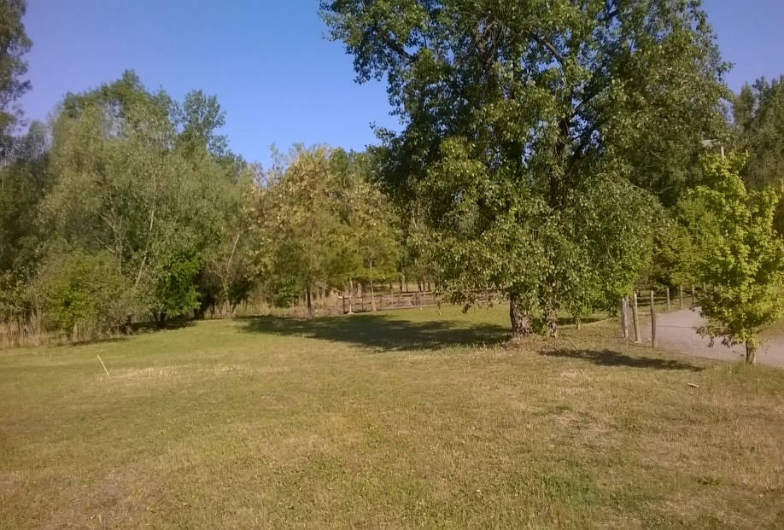
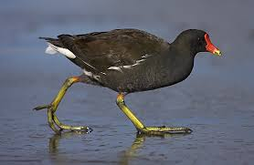
GLI UCCELLI
Le specie che si possono osservare sono numerose. Alcune sono: germano reale, la gallinella d’ acqua, il cormorano e il beccacino.

Slide 9
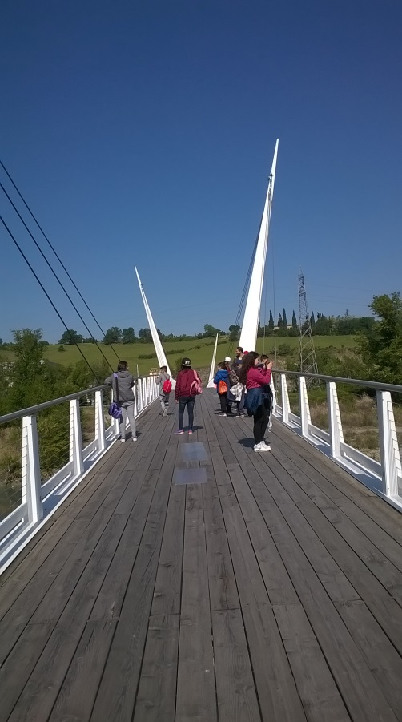
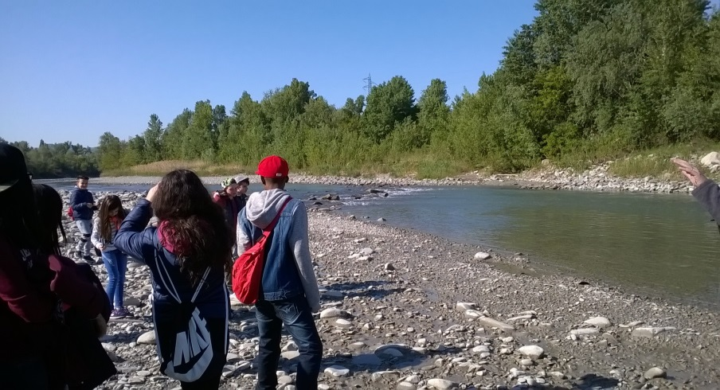
CONCLUSIONE DA GABRIELE

